Slide 1
第11章 数据库连接池与DBUtils工具
《Java Web程序设计任务教程（第2版）》

Slide 2
学习目标/Target
了解什么是数据库连接池
了解DataSource接口的作用
掌握DBCP和C3P0数据库连接池的使用
了解DBUtils工具中常见的API
掌握使用DBUtils工具对数据库进行增删改查的操作

Slide 3
章节概述/ Summary
上一章讲解了JDBC的基本用法和操作，由于每操作一次数据库，都会执行一次创建和断开Connection对象的操作，频繁的操作Connection对象十分影响数据库的访问效率，并且增加了代码量，所以在实际开发中，开发人员通常会使用数据库连接池来解决这些问题。Apache组织提供了一个DBUtils工具类库，该类库实现了对JDBC的简单封装，能在不影响数据库访问性能的情况下，极大地简化JDBC的编码工作。本章将针对数据库连接池和DBUtils工具进行详细讲解。

Slide 4
目录/Contents
01
数据库连接池
02
DBUtils工具

Slide 5
11.1
数据库连接池

Slide 6

11.1.1 什么是数据库连接池
先定一个小目标！
先定一个小目标！
了解数据库连接池的概念，能够知道数据库连接池用于做什么

Slide 7
11.1.1 什么是数据库连接池
STEP 01
STEP 03
JDBC连接数据库的缺陷
在JDBC编程中，每次创建和断开Connection对象都会消耗一定的时间和IO资源。在Java程序与数据库之间建立连接时，数据库端要验证用户名和密码，并且要为这个连接分配资源，Java程序则要把代表连接的java.sql.Connection对象等加载到内存中，所以建立数据库连接的开销很大，尤其是在大量的并发访问时。假如某网站一天的访问量是10万，那么该网站的服务器就需要创建、断开连接10万次，频繁地创建、断开数据库连接会影响数据库的访问效率，甚至导致数据库崩溃。

Slide 8
11.1.1 什么是数据库连接池
STEP 01
STEP 03
数据库连接池技术
为了避免频繁的创建数据库连接，数据库连接池技术应运而生。数据库连接池负责分配、管理和释放数据库连接，它允许应用程序重复使用现有的数据库连接，而不是重新建立。简单地说，数据库连接池就是为数据库建立的一个“缓冲池”。预先在“缓冲池”中放入一定数量的连接，当需要建立数据库连接时，只需要从“缓冲池”中取出一个，使用完毕后再放回“缓冲池”即可。

Slide 9
11.1.1 什么是数据库连接池
STEP 01
STEP 03
连接池连接数据库的原理图

Slide 10
11.1.1 什么是数据库连接池
STEP 01
STEP 03
连接池连接数据库的原理图的解释
数据库连接池在初始化时将创建一定数量的数据库连接放到连接池中，当应用程序访问数据库时并不是直接创建Connection，而是向连接池“申请”一个Connection。如果连接池中有空闲的Connection，则返回一个链接给应用程序，否则应用程序需要创建新的Connection。使用完毕后，连接池会将Connection回收，重新放入连接池以供其他的线程使用，从而减少创建和断开数据库连接的次数，提高数据库的访问效率。

Slide 11
11.1.2 DataSource接口
先定一个小目标！
先定一个小目标！
熟悉使用javax.sql.DataSource接口获取数据库连接对象

Slide 12
11.1.2 DataSource接口
STEP 01
STEP 03
DataSource接口的方法
为了获取数据库连接对象（Connection），JDBC提供了javax.sql.DataSource接口，javax.sql.DataSource接口负责与数据库建立连接，并定义了返回值为Connection对象的方法，具体如下。
Connection getConnection() 。
Connection getConnection(String username, String password)。
注意：上述两个重载的方法，都能用来获取Connection对象。不同的是，第一个方法是通过无参的方式建立与数据库的连接，第二个方法是通过传入登录信息的方式建立与数据库的连接。

Slide 13
11.1.2 DataSource接口
STEP 01
STEP 03
DataSource接口的实现类
接口通常都会有实现类，javax.sql.DataSource接口也不例外，通常习惯性的把实现了javax.sql.DataSource接口的类称为数据源，顾名思义，数据源即数据的来源。每创建一个数据库连接，这个数据库连接信息都会存储到数据源中。

Slide 14
11.1.2 DataSource接口
STEP 01
STEP 03
数据源的解释
数据源用于管理数据库连接池。如果数据是水，数据库就是水库，数据库连接池就是连接到水库的管道，终端用户看到的数据集是管道里流出来的水。一些开源组织提供了数据库连接池的独立实现，常用的有DBCP数据库连接池和C3P0数据库连接池。

Slide 15
11.1.3 DBCP数据库连接池
先定一个小目标！
先定一个小目标！
熟悉如何使用DBCP数据库连接池

Slide 16
11.1.3 DBCP数据库连接池
STEP 01
STEP 03
DBCP数据库连接池
DBCP即数据库连接池（DataBase Connection Pool），是Apache组织下的开源连接池实现，也是Tomcat服务器使用的连接池组件。使用DBCP数据库连接池时，需要在应用程序中导入commons-dbcp2.jar和commons-pool2.jar两个JAR包。

Slide 17
11.1.3 DBCP数据库连接池
STEP 01
STEP 03
commons-dbcp2.jar
commons-dbcp2.jar包是DBCP数据库连接池的实现包，包含所有操作数据库连接信息和数据库连接池初始化信息的方法，并实现了DataSource接口的getConnection()方法。

Slide 18
11.1.3 DBCP数据库连接池
STEP 01
STEP 03
commons-pool2.jar包
commons-pool2.jar包是commons-dbcp2.jar包的依赖包，为commons-dbcp2.jar包中的方法提供了支持。缺少该依赖包，commons-dbcp2.jar包中的很多方法就没有办法实现。

Slide 19
11.1.3 DBCP数据库连接池
STEP 01
STEP 03
commons-pool2.jar包包含的核心类
commons-dbcp2.jar包含两个核心类，分别是BasicDataSourceFactory和BasicDataSource，它们都包含获取DBCP数据库连接池对象的方法。

Slide 20
11.1.3 DBCP数据库连接池
STEP 01
STEP 03
BasicDataSource类的常用方法
方法名称 | 功能描述
void setDriverClassName(String driverClassName) | 设置连接数据库的驱动名称
void setUrl(String url) | 设置连接数据库的路径
void setUsername(String username) | 设置数据库的登录账号
void setPassword(String password) | 设置数据库的登录密码
void setInitialSize(int initialSize) | 设置数据库连接池初始化的连接数目
void setMinIdle(int minIdle) | 设置数据库连接池最小闲置连接数目
Connection getConnection() | 从连接池中获取一个数据库连接

Slide 21
11.1.3 DBCP数据库连接池
STEP 01
STEP 03
BasicDataSource对象的常用方法
BasicDataSource对象的常用方法中setDriverClassName()、setUrl()、setUsername()、setPassword()等方法都是设置数据库连接信息的方法；setInitialSize()、setMinIdle()等方法都是设置数据库连接池初始化值的方法；getConnection()方法可以从DBCP数据库连接池中获取一个数据库连接。

Slide 22
11.1.3 DBCP数据库连接池
STEP 01
STEP 03
BasicDataSourceFactory工厂类
BasicDataSourceFactory是创建BasicDataSource对象的工厂类，它包含一个返回值为BasicDataSource类型的方法createDataSource()，该方法通过读取配置文件的信息生成数据源对象并返回给调用者。把数据库的连接信息和数据源的初始化信息提取出来写进配置文件，这样让代码看起来更加简洁，思路也更加清晰。

Slide 23
11.1.3 DBCP数据库连接池
STEP 01
STEP 03
创建数据源对象—通过BasicDataSource类直接创建数据源对象
在使用BasicDataSource类创建数据源对象时，需要手动给数据源对象设置属性值，然后获取数据库连接对象。下面通过一个案例演示BasicDataSource类的使用。

Slide 24
11.1.3 DBCP数据库连接池
STEP 01
创建项目并编写代码
在IDEA中创建一个名称为chapter11的Web项目，在项目chapter11中导入mysql-connector-java-8.0.15.jar、commons-dbcp2-2.7.0.jar、commons-logging-1.2.jar以及commons-pool2-2.8.0.jar四个JAR包，并发布到类路径下；然后在项目的src目录下创建包cn.itcast.chapter11.example，并在该包下创建一个Example01类，该类采用手动方式获取数据库的连接信息和数据源的初始化信息。

Slide 25
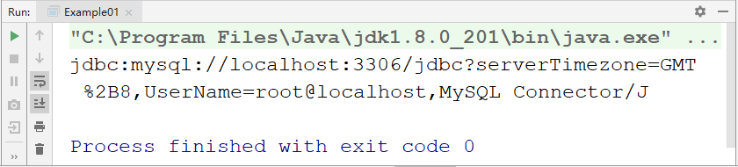
11.1.3 DBCP数据库连接池
STEP 02
运行chapter11的Web项目
程序的运行结果如下图所示。

Slide 26
11.1.3 DBCP数据库连接池
STEP 01
STEP 03
创建数据源对象—通过读取配置文件创建数据源对象
除了使用BasicDataSource直接创建数据源对象外，还可以使用BasicDataSourceFactory工厂类读取配置文件，创建数据源对象，然后获取数据库连接对象。下面通过一个案例演示通过读取配置文件创建数据源对象。

Slide 27

11.1.3 DBCP数据库连接池
STEP 01
在chapter11项目的 src目录下创建dbcpconfig.properties文件，该文件用于设置数据库的连接信息和数据源的初始化信息。dbcpconfig.properties文件的实现如下所示。
#连接设置
driverClassName=com.mysql.cj.jdbc.Driver
url=jdbc:mysql://localhost:3306/jdbc?serverTimezone=GMT%2B8
username=root
password=root
#初始化连接
initialSize=5
#最大空闲连接
maxIdle=10

Slide 28
11.1.3 DBCP数据库连接池
STEP 02
创建Example02类
在cn.itcast.chapter11.example包下创建一个Example02类，Example02类从配置文件中获取数据库的连接信息和数据源的初始化信息。

Slide 29
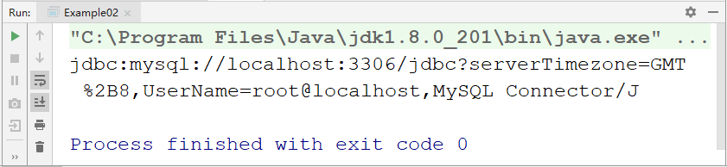
11.1.3 DBCP数据库连接池
STEP 03
运行Example02类
程序的运行结果如下图所示。
由上图可知，BasicDataSourceFactory工厂类成功读取了配置文件并创建了数据源对象，然后获取到了数据库连接对象。

Slide 30
11.1.4 C3P0数据库连接池
先定一个小目标！
先定一个小目标！
熟悉如何使用C3P0数据库连接池

Slide 31
11.1.4 C3P0数据库连接池
STEP 01
STEP 03
C3P0数据库连接池
C3P0是目前最流行的开源数据库连接池之一，它实现了DataSource数据源接口，支持JDBC2和JDBC3的标准规范，易于扩展并且性能优越，著名的开源框架Hibernate和 Spring都支持该数据库连接池。在使用C3P0数据库连接池开发时，需要了解C3P0中DataSource接口的实现类ComboPooledDataSource，它是C3P0的核心类，提供了数据源对象的相关方法。

Slide 32
11.1.4 C3P0数据库连接池
STEP 01
STEP 03
ComboPooledDataSource类的常用方法
方法名称 | 功能描述
void setDriverClass() | 设置连接数据库的驱动名称
void setJdbcUrl() | 设置连接数据库的路径
void setUser() | 设置数据库的登录账号
void setPassword() | 设置数据库的登录密码
void setMaxPoolSize() | 设置数据库连接池最大连接数目
void setMinPoolSize() | 设置数据库连接池最小连接数目
void setInitialPoolSize() | 设置数据库连接池初始化的连接数目
Connection getConnection() | 从数据库连接池中获取一个连接

Slide 33
11.1.4 C3P0数据库连接池
STEP 01
STEP 03
使用C3P0数据库连接池
当使用C3P0数据库连接池时，首先需要创建数据源对象，创建数据源对象可以通过调用ComboPooledDataSource类的构造方法实现。ComboPooledDataSource类有两个构造方法，分别是ComboPooledDataSource()和ComboPooledDataSource(String configName)。

Slide 34
11.1.4 C3P0数据库连接池
STEP 01
STEP 03
通过ComboPooledDataSource()构造方法创建数据源对象
调用ComboPooledDataSource()构造方法创建数据源对象，需要手动给数据源对象设置属性值，然后获取数据库连接对象。

Slide 35
11.1.4 C3P0数据库连接池
STEP 01
在chapter11中导入jar包并编写代码
在项目chapter11中导入JAR包c3p0-0.9.2.1.jar和mchange-commons-java-0.2.3.4.jar，然后在cn.itcast.chapter11.example包下创建一个Example03类，Example03类采用C3P0数据库连接池，并使用C3P0数据库连接池对象获取Connection对象。

Slide 36
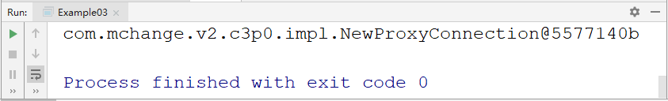
11.1.4 C3P0数据库连接池
STEP 02
运行chapter11项目
在chapter11中运行main()方法，程序的运行结果如下图所示。

Slide 37
11.1.4 C3P0数据库连接池
STEP 01
STEP 03
通过ComboPooledDataSource(String configName)构造方法创建数据源对象
调用ComboPooledDataSource(String configName)构造方法可以读取c3p0-config.xml配置文件，根据配置文件中的配置信息创建数据源对象，然后获取数据库连接对象。

Slide 38
11.1.4 C3P0数据库连接池
STEP 01
在chapter11项目下创建配置文件
在chapter11项目的src根目录下创建一个c3p0-config.xml文件，用于设置数据库的连接信息和数据源的初始化信息。

Slide 39
11.1.4 C3P0数据库连接池
STEP 02
在chapter11项目下创建Example04类并编写代码
在cn.itcast.chapter11.example包下创建一个Example04类，在该类中使用C3P0数据库连接池从配置文件中获取Connection对象。

Slide 40
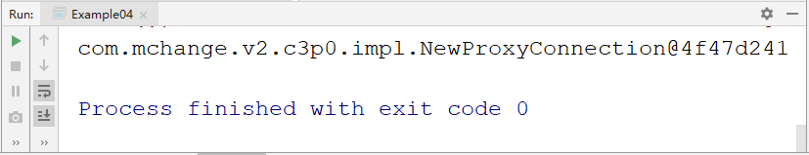
11.1.4 C3P0数据库连接池
STEP 03
运行Example04类
在chapter11中运行main()方法，程序的运行结果如下图所示。

Slide 41
11.1.4 C3P0数据库连接池
STEP 01
STEP 03
通过ComboPooledDataSource(String configName)构造方法创建数据源对象
需要注意的是，在使用ComboPooledDataSource(String configName)方法创建数据源对象时必须遵循以下两点：
（1）配置文件名称必须为c3p0-config.xml或者c3p0.properties，并且位于该项目的src根目录下。
（2）当传入的configName值为空或者不存在时，使用默认配置信息创建数据源。

Slide 42
11.2
DBUtils工具

Slide 43
11.2.1 DBUtils工具介绍
先定一个小目标！
先定一个小目标！
熟悉什么是DBUtils工具，能够知道DBUtils工具用于做什么

Slide 44
11.2.1 DBUtils工具介绍
STEP 01
STEP 03
DBUtils工具的作用
为了更加简单地使用JDBC，Apache组织提供了一个DBUtils工具，它是操作数据库的一个组件，实现了对JDBC的简单封装，可以在不影响数据库访问性能的情况下简化JDBC的编码工作量。DBUtils工具要有三个作用。
写数据，DBUtils可以通过编写SQL语句对数据表进行增、删、改操作。
读数据，DBUtils工具可以将从数据表中读取的数据结果集转换成Java常用类集合，以方便对结果进行处理。
优化性能，在使用DBUtils工具的基础上，程序可以使用数据源、JNDI、数据库连接池等技术减少代码冗余。

Slide 45
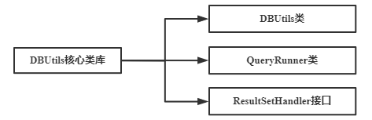
11.2.1 DBUtils工具介绍
STEP 01
STEP 03
DBUtils的核心类库的三个核心API
由上图可知，DBUtils核心类库主要包括DBUtils类、QueryRunner类和ResultSetHandler接口。DBUtils工具主要通过这三个核心API进行JDBC的所有操作。

Slide 46
11.2.2 DBUtils类
先定一个小目标！
先定一个小目标！
熟悉DBUtils类的常用方法

Slide 47
11.2.2 DBUtils类
STEP 01
STEP 03
DBUtils类的作用
DBUtils类主要提供了加载JDBC驱动、关闭资源等方法，DBUtils类中的方法一般为静态方法，可以直接使用类名进行调用。

Slide 48
11.2.2 DBUtils类
STEP 01
STEP 03
DBUtils类的常用方法
方法名称 | 功能描述
void close(Connection conn) | 当连接不为NULL时，关闭连接
void close(Statement stat) | 当声明不为NULL时，关闭声明
void close(ResultSet rs) | 当结果集不为NULL时，关闭结果集
void closeQuietly(Connection conn) | 当连接不为NULL时，关闭连接，并隐藏一些在程序中抛出的SQL异常
void closeQuietly(Statement stat) | 当声明不为NULL时，关闭声明，并隐藏一些在程序中抛出的SQL异常
void closeQuietly(ResultSet rs) | 当结果集不为NULL时，关闭结果集，并隐藏一些在程序中抛出的SQL异常
void commitAndCloseQuietly( Connection conn) | 提交连接后关闭连接，并隐藏一些在程序中抛出的SQL异常
Boolean loadDriver(String driveClassName) | 装载并注册JDBC驱动程序，如果成功就返回true

Slide 49
11.2.3 QueryRunner类
先定一个小目标！
先定一个小目标！
熟悉QueryRunner类的用法以及QueryRunner类的常用方法

Slide 50
11.2.3 QueryRunner类
STEP 01
STEP 03
QueryRunner类的作用
QueryRunner类简化了执行SQL语句的代码，它与ResultSetHandler配合就能完成大部分的数据库操作，大大减少了编码量。QueryRunner类提供了带有一个参数的构造方法，该方法以javax.sql.DataSource的实例对象作为参数传递到QueryRunner的构造方法中来获取Connection对象。针对不同的数据库操作，QueryRunner类提供不同的方法。

Slide 51
11.2.3 QueryRunner类
STEP 01
STEP 03
QueryRunner类的常用方法
方法名称 | 功能描述
Object query(Connection conn,String sql,ResultSetHandler rsh,Object[] params) | 执行查询操作，传入的Connection对象不能为空
Object query (String sql, ResultSetHandler rsh,Object[] params) | 执行查询操作
Object query (Connection conn,String sql, ResultSetHandler rsh) | 执行一个不需要置换参数的查询操作
int update(Connection conn, String sql, ResultSetHandler rsh) | 执行一个更新（插入、删除、更新）操作
int update(Connection conn, String sql) | 执行一个不需要置换参数的更新操作
int batch(Connection conn,String sql, Object[] []params) | 批量添加、修改、删除
int batch(String sql, Object[][] params) | 批量添加、修改、删除

Slide 52
11.2.4 ResultSetHandler接口
先定一个小目标！
先定一个小目标！
熟悉如何使用ResultSetHandler接口处理ResultSet结果集

Slide 53
11.2.4 ResultSetHandler接口
STEP 01
STEP 03
ResultSetHandler接口中的常见实现类
ResultSetHandler接口用于处理ResultSet结果集，它可以将结果集中的数据转换为不同的形式。根据结果集中不同的数据类型，ResultSetHandler提供了几种常见的实现类。
BeanHandler：将结果集中的第一行数据封装到一个对应的JavaBean实例中。
BeanListHandler：将结果集中的每一行数据都封装到一个对应的JavaBean实例中，并存放到List里。
ColumnListHandler：将某列属性的值封装到List集合中。
ScalarHandler：将结果集中某一条记录的某一列数据存储成Object对象。

Slide 54
11.2.4 ResultSetHandler接口
STEP 01
STEP 03
ResultSetHandler接口中的方法handle (java.sql.ResultSet rs)
ResultSetHandler接口还提供了一个单独的方法handle (java.sql.ResultSet rs)，如果上述实现类没有提供想要的功能，可以自定义一个实现ResultSetHandler接口的类，然后通过重写handle()方法，实现结果集的处理。

Slide 55
11.2.5 ResultSetHandler实现类
先定一个小目标！
先定一个小目标！
熟悉ResultSetHandler接口的BeanHandler和BeanListHandler实现类
熟悉ResultSetHandler接口的ColumnListHandler和ScalarHandler实现类

Slide 56
11.2.5 ResultSetHandler实现类
STEP 01
STEP 03
BeanHandler和BeanListHandler
BeanHandler和BeanListHandler实现类是将结果集中的数据封装到对应的JavaBean中。在封装时，表中数据的字段和JavaBean的属性是相互对应的，一条数据记录被封装进一个对应的JavaBean对象中。BeanHandler和BeanListHandler的对比如下表所示。
类名称 | 相同点 | 不同点
BeanHandler | 都要先将结果集封装进JavaBean | 封装单条数据，把结果集的第一条数据的字段放入一个JavaBean中
BeanListHandler |  | 封装多条数据，把每条数据的字段值各放入一个JavaBean中，再把所有JavaBean都放入List集合中

Slide 57
11.2.5 ResultSetHandler实现类
STEP 01
下面通过代码演示BeanHandler和BeanListHandler的使用以及两者的区别。在名为jdbc的数据库中创建数据表user，创建语句如下：
USE jdbc;
CREATE TABLE user(
id INT(3) PRIMARY KEY AUTO_INCREMENT,
name VARCHAR(20) NOT NULL,
password VARCHAR(20) NOT NULL
);

Slide 58
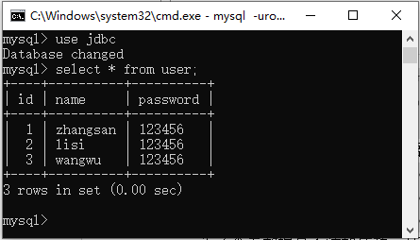
11.2.5 ResultSetHandler实现类
STEP 02
向user表插入三条数据并查询user表
INSERT INTO user(name,password) VALUES ('zhangsan','123456');
INSERT INTO user(name,password) VALUES ('lisi','123456');
INSERT INTO user(name,password) VALUES ('wangwu','123456');
使用SELECT语句查询user表，查询结果如下图所示。

Slide 59
11.2.5 ResultSetHandler实现类
STEP 03
在项目在添加jar包
将下载的DBUtils工具的JAR包commons-dbutils-1.7.jar添加到项目的lib目录中，并将第10章中JDBCUtils.java复制到cn.itcast.chapter11.example包下。

Slide 60
11.2.5 ResultSetHandler实现类
STEP 04
编写通用的查询方法
在chapter11项目的cn.itcast.chapter11.example包中创建一个名为BaseDao的类，在该类中编写一个通用的查询方法。

Slide 61
11.2.5 ResultSetHandler实现类
STEP 05
编写User实体类
在cn.itcast.chapter11.example包下创建实体类User，用于封装User对象。
public class User {
private int id;
private String name;
private String password;
// 省略getter/setter方法
}

Slide 62
11.2.5 ResultSetHandler实现类
STEP 06
演示BeanHandler类处理结果集
在cn.itcast.chapter11.example包下创建类ResultSetTest1，用于演示BeanHandler类对结果集的处理。

Slide 63
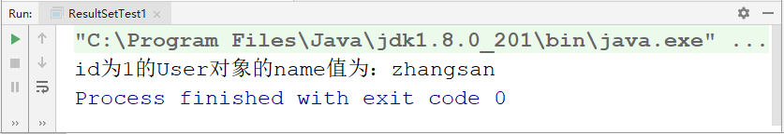
11.2.5 ResultSetHandler实现类
STEP 07
运行ResultSetTest1类
运行ResultSetTest1类中的main()方法，运行结果如下图所示。
由图中的输出结果可以看出，BeanHandler已成功将id为1的数据存入到了实体对象user中 。

Slide 64
11.2.5 ResultSetHandler实现类
STEP 08
演示BeanListHandler类处理结果集
在cn.itcast.chapter11.example包下创建ResultSetTest2类，用于演示BeanListHandler类对结果集的处理。

Slide 65
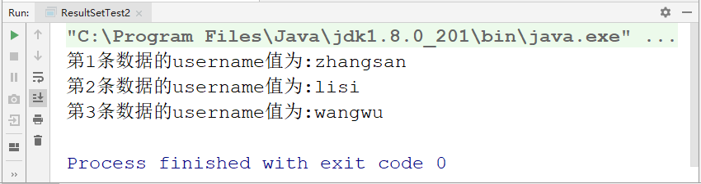
11.2.5 ResultSetHandler实现类
STEP 09
运行ResultSetTest2类
运行ResultSetTest2类中的main()方法，运行结果如下图所示。
由此可见，testBeanListHandler()方法可以将每一行的数据都封装到user实体对象中，并将其存放到list中。

Slide 66
11.2.5 ResultSetHandler实现类
STEP 01
STEP 03
ColumnListHandler和ScalarHandler
ColumnListHandler和ScalarHandler类可以对指定的列数据进行封装，在封装时，查询指定列数据，然后将获得的列数据封装到容器中。ColumnListHandler和ScalarHandler的对比如下表所示。
类名称 | 相同点 | 不同点
ColumnListHandler | 都是对指定列的查询结果集进行封装 | 封装指定列的所有数据，将他们放入一个List集合中
ScalarHandler |  | 封装单条列数据，也可以封装类似count、avg、max、min、sum等聚合函数的执行结果
注意：ColumnListHandler可以对指定列的所有数据进行封装，ScalarHandler主要针对单行单列的数据进行封装。

Slide 67
11.2.5 ResultSetHandler实现类
在使用DBUtils工具操作数据库时，如果需要输出结果集中所有数据的值，可以使用ColumnListHandler类。下面通过一个案例演示ColumnListHandler类的使用。在cn.itcast.chapter11.example包下创建ResultSetTest3类，用于演示ColumnListHandler类的使用方法。ResultSetTest3类的实现如下所示。
STEP 01
public class ResultSetTest3 {
public static void testColumnListHandler() throws SQLException {
BaseDao basedao = new BaseDao();
String sql = "select * from user";
Object arr = (Object) basedao.query(sql,
new ColumnListHandler("name"));
System.out.println(arr);
}
public static void main(String[] args) throws SQLException {
testColumnListHandler();
}
}

Slide 68
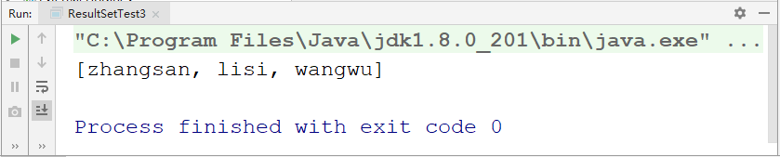
11.2.5 ResultSetHandler实现类
STEP 02
运行ResultSetTest3类中的main()方法，控制台输出结果如下图所示。
由图中的输出结果可以看出，ColumnListHandler类成功打印出了user表中的所有name信息。

Slide 69
11.2.5 ResultSetHandler实现类
在使用DBUtils工具操作数据库时，如果需要输出结果集中一行数据的指定字段值，可以使用ScalarHandler类。下面通过一个案例演示ScalarHandler类的使用。在cn.itcast.chapter11.example包下创建ResultSetTest4类，用于演示ScalarHandler类的使用方法。ResultSetTest4类的实现如下所示。
STEP 01
public class ResultSetTest4 {
public static void testScalarHandler() throws SQLException {
BaseDao basedao = new BaseDao();
String sql = "select * from user where id=?";
Object arr = (Object) basedao.query(sql,
new ScalarHandler("name"), 1);
System.out.println(arr);
}
public static void main(String[] args) throws SQLException {
testScalarHandler();
}
}

Slide 70
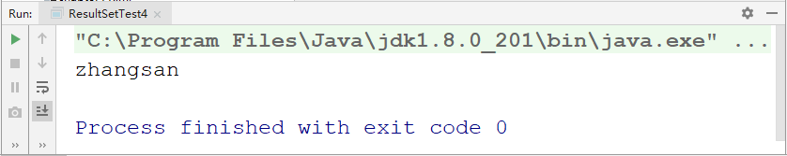
11.2.5 ResultSetHandler实现类
STEP 02
运行ResultSetTest4类中的main()方法，控制台输出结果如下图所示。

Slide 71
11.2.6 动手实践：使用DBUtils实现增删改查
先定一个小目标！
先定一个小目标！
熟悉如何使用DBUtils实现增删改查

Slide 72
11.2.6 动手实践：使用DBUtils实现增删改查
STEP 01
STEP 03
使用DBUtils实现增删改查的思路
由于每次操作数据库时，都需要加载数据库驱动、建立数据库连接以及关闭数据库连接，为了避免代码的重复书写，需要建立一个专门用于操作数据库的工具类。使用DBUtils工具对数据库中的用户信息进行增删改查操作，首先要创建用户实体类User类，与数据库中user表中的数据进行映射；然后创建一个工具类，用于创建数据源对象；最后创建增删改查操作的DAO类，在各个DAO类中编写其对应的增删改查逻辑。

Slide 73
11.2.6 动手实践：使用DBUtils实现增删改查
STEP 01
搭建开发环境
本任务使用11.2.5小节在jdbc数据库中创建的user表作为数据表，使用DBUtils工具对user表进行增删改查操作。

Slide 74
11.2.6 动手实践：使用DBUtils实现增删改查
STEP 02
创建JavaBean
本任务使用User.java作为JavaBean，在项目chapter11的目录下，创建一个名为cn.itcast.jdbc.javabean的包，将User.java复制到该包下。

Slide 75
11.2.6 动手实践：使用DBUtils实现增删改查
STEP 03
创建C3p0Utils工具类
在项目chapter11的src目录下，创建一个名为cn.itcast.jdbc.utils的包，然后在该包下创建C3p0Utils类，用于创建数据源。C3p0Utils类的实现如下所示。
public class C3p0Utils {
private static DataSource ds;
static {
ds = new ComboPooledDataSource();
}
public static DataSource getDataSource() {
return ds;
}
}

Slide 76
11.2.6 动手实践：使用DBUtils实现增删改查
STEP 04
创建InsertDao类，完成插入操作
在项目chapter11的src目录下，创建一个名为cn.itcast.jdbc.dao的包，然后在该包下创建一个InsertDao类，实现对user表插入数据的操作。InsertDao类的实现如下所示。
public class InsertDao {
public static void main(String[] args)throws SQLException{
// 创建QueryRunner对象
QueryRunner runner = new QueryRunner(C3p0Utils.getDataSource());
String sql = "insert into user (name,password) values
('hello1',123456)";
int num = runner.update(sql);
if (num > 0){
System.out.println("添加成功！");
}else{
System.out.println("添加失败！");
}
}
}

Slide 77
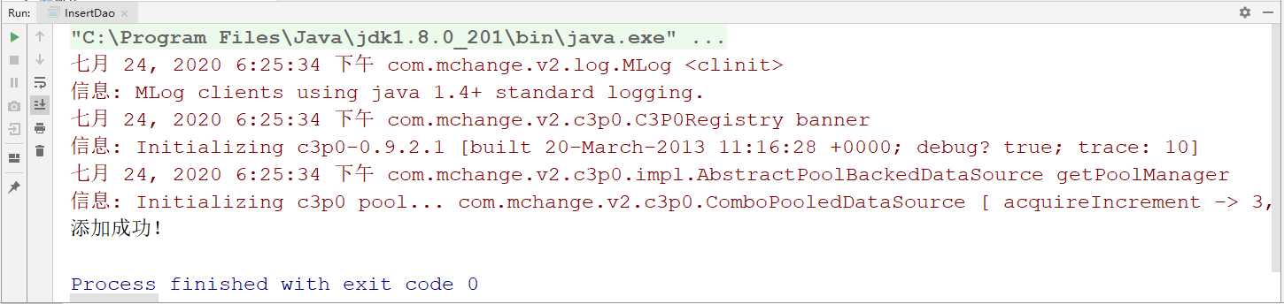
11.2.6 动手实践：使用DBUtils实现增删改查
STEP 05
文件InsertDao的运行结果如下图所示。

Slide 78
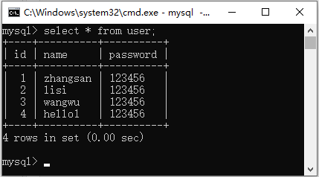
11.2.6 动手实践：使用DBUtils实现增删改查
STEP 06
向MySQL数据库发送查询语句，查询结果如下所示。

Slide 79
11.2.6 动手实践：使用DBUtils实现增删改查
STEP 07
创建UpdateDao类，完成修改操作
在cn.itcast.jdbc.dao包下创建一个UpdateDao类，实现对user表数据的修改操作。UpdateDao类的实现如下所示。
public class UpdateDao {
public static void main(String[] args)throws SQLException {
// 创建QueryRunner对象
QueryRunner runner = new QueryRunner(C3p0Utils.getDataSource());
// 写SQL语句
String sql = "update user set name=hello2,password=111111 where name=hello1";
int num = runner.update(sql);
if (num > 0){
System.out.println("修改成功！");
}else{
System.out.println("修改失败！");
}
}
}

Slide 80
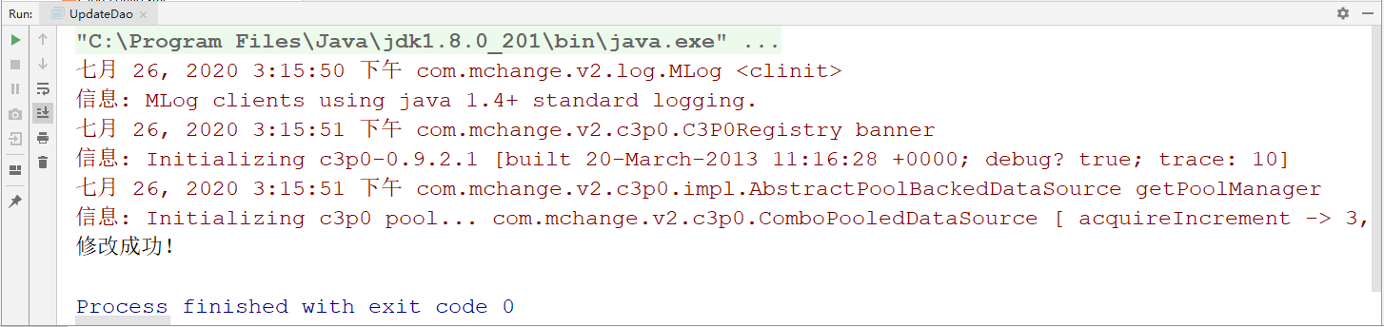
11.2.6 动手实践：使用DBUtils实现增删改查
STEP 08
文件UpdateDao的运行结果如下图所示。

Slide 81
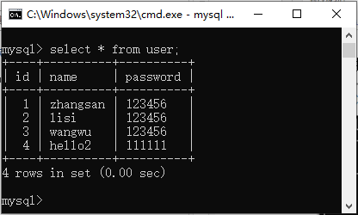
11.2.6 动手实践：使用DBUtils实现增删改查
STEP 09
向MySQL数据库发送查询语句，查询结果如下所示。

Slide 82
11.2.6 动手实践：使用DBUtils实现增删改查
STEP 10
创建DeleteDao类，完成删除操作
在cn.itcast.jdbc.dao包下创建一个DeleteDao类，实现对user表数据的删除操作。DeleteDao类的实现如下所示。
public class DeleteDao {
public static void main(String[] args)throws SQLException {
// 创建QueryRunner对象
QueryRunner runner = new QueryRunner(C3p0Utils.getDataSource());
// 写SQL语句
String sql = "delete from user where name='hello2'";
int num = runner.update(sql);
if (num > 0){
System.out.println("删除成功！");
}else{
System.out.println("删除失败！");
}
}
}

Slide 83
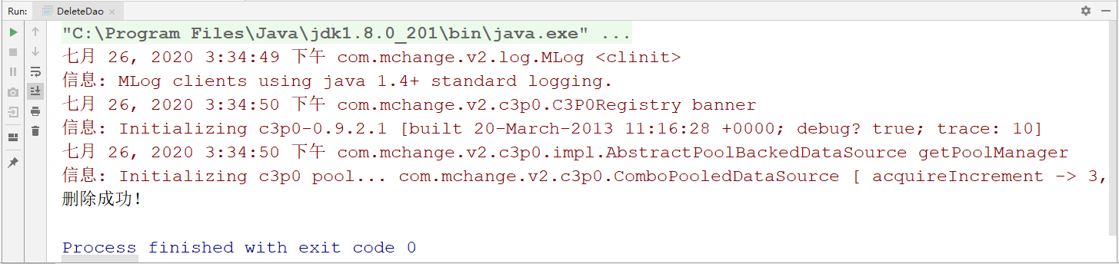
11.2.6 动手实践：使用DBUtils实现增删改查
STEP 11
文件DeleteDao的运行结果如下图所示。

Slide 84
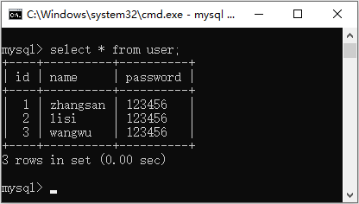
11.2.6 动手实践：使用DBUtils实现增删改查
STEP 12
向MySQL数据库发送查询语句，查询结果如下所示。

Slide 85
11.2.6 动手实践：使用DBUtils实现增删改查
STEP 13
创建QueryDao类，完成查询操作
在cn.itcast.jdbc.dao包下创建一个QueryDao类，实现对user表中单条数据的查询操作。QueryDao类的实现如下所示。
public class QueryDao {
public static void main(String[] args)throws SQLException {
// 创建QueryRunner对象
QueryRunner runner = new QueryRunner(C3p0Utils.getDataSource());
// 写SQL语句
String sql = "select * from user where id=2";
// 调用方法
User user = (User) runner.query(sql,
new BeanHandler(User.class));
System.out.println(user.getId()+","+user.getName()+","
+user.getPassword());
}
}

Slide 86
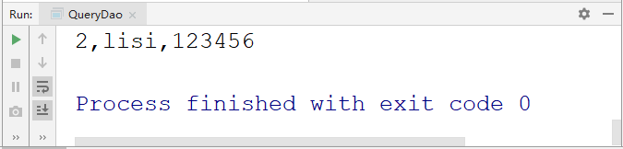
11.2.6 动手实践：使用DBUtils实现增删改查
STEP 14
文件QueryDao的运行结果如下图所示。

Slide 87
11.2.6 动手实践：使用DBUtils实现增删改查
由上图可知，查询结果是一条id为2的数据。在实际开发中，有时需要查询一个表中所有的数据，下面对QueryDao.java进行修改，演示查询user表中的全部数据。
STEP 15
public class QueryDao {
public static void main(String[] args)throws SQLException {
// 创建QueryRunner对象
QueryRunner runner = new QueryRunner(C3p0Utils.getDataSource());
// 写SQL语句
String sql = "select * from user";
// 调用方法
List<User> list = (List) runner.query(sql,
new BeanListHandler(User.class));
for(User user : list){
System.out.println(user.getId()+","+user.getName()+","
+user.getPassword());
}
}
}

Slide 88
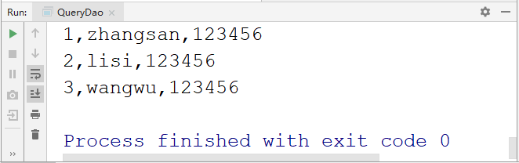
11.2.6 动手实践：使用DBUtils实现增删改查
STEP 16
修改后QueryDao的运行结果如下图所示。

Slide 89
11.2.6 动手实践：使用DBUtils实现增删改查
STEP 01
STEP 03
BeanHandler和BeanListHandler实现类
需要注意的是，在查询方法中，用到了BeanHandler和BeanListHandler实现类来处理结果集，查询一条数据使用能够处理一行数据的BeanHandler类，查询所有数据时使用能处理所有行数据的BeanListHandler类，切勿错误使用，否则程序会报错。

Slide 90
本章小结
本
章
小
结
本章主要讲解了数据库连接池和DBUtils工具的使用。首先讲解了什么是数据库连接池，并介绍了DataSource接口以及两种常用的数据库连接池——DBCP数据库连接池和C3P0数据库连接池；然后讲解了DBUtils工具中QueryRunner类和ResultSetHandler接口及其实现类的常见操作；最后通过一个具体的任务，详细讲解了如何使用DBUtils实现对数据库的增删改查等基本操作。通过本章的学习，读者应该熟悉如何通过数据源获取数据库连接的方法，并需要重点掌握QueryRunner类和ResultSetHandler接口实现类的使用。

